Slide 1
Таблица умножения на 9
TimesTable.ru

Slide 2
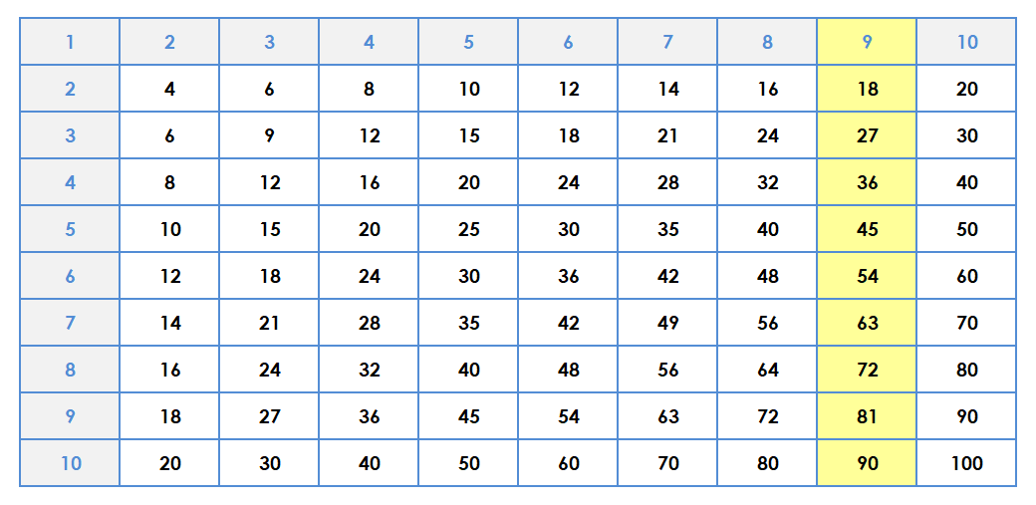

Slide 3
9 × 1 = 9 | 9 × 6 = 54
9 × 2 = 18 | 9 × 7 = 63
9 × 3 = 27 | 9 × 8 = 72
9 × 4 = 36 | 9 × 9 = 81
9 × 5 = 45 | 9 × 10 = 90

Slide 4
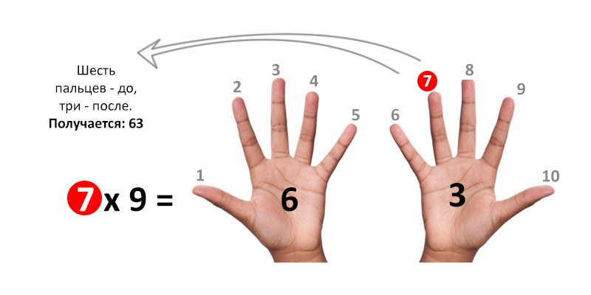
Чтобы умножить 9 на 7, загните палец №7. Количество пальцев слева обозначает десятки, а справа – единицы. Вы загнули палец №7, и у вас слева осталось шесть пальцев, а справа – три. В итоге вы получаете 63.

